Slide 1
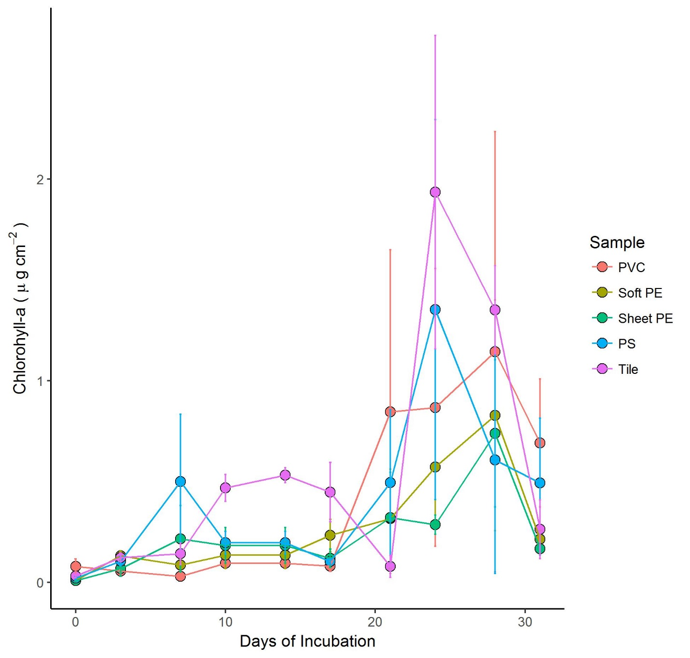
b
ab
ab
a

